Slide 1


JavaScript & JQuery

Slide 2
Javascript/Jquery
Javascript vanilla
  Définition
  Syntaxe
  Objets
  Boites de dialogue
  Evénements
  Accès aux éléments d'une page
Utilisation de Jquery
  Définition
  Fonctions anonymes
  Le point d’entrée d’un script
  Accès aux éléments d'une page
  Association élément/événement
Conclusion

Slide 3
1ère partie JavaScript vanilla

Slide 4


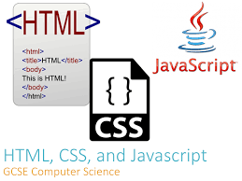
Définition
JavaScript langage de programmation orienté objet développé par NETSCAPE dans les années 90. Il s'appelait à l'origine LiveScript.
Il fut adopté par la firme SUN (qui est à l'origine du langage JAVA) en 1995.
Le JavaScript est une extension du langage HTML.

Slide 5
Syntaxe : Inclusion d’un fichier JavaScript
Le code JavaScript se trouve dans un fichier ayant pour extension .js
L'inclusion de ce fichier se fait généralement dans l’entête de la page HTML grâce à la balise script. Le type n’est plus nécessairement à préciser (type="text/javascript")
<script src="url/nomdufichier.js"></script>

Slide 6

Syntaxe : structure du langage
Les structures conditionnelles ou itératives (boucles) ont la même syntaxe qu'en langage C.
if(a == 5)
{
console.log("a vaut 5");
}
else
{
console.log("a différent de 5");
}
var arr = ["a", "b", "c"];
for(x in arr)
{
console.log(arr[x]);
}
switch(expression)
{
case valeur:
... instructions ...
break;
case valeur:
...instructions...
break;
default:
....
}
for(var = initialisation; condition; incrémentation)
{
...instructions...
}
var i = 0;
while(i < 3)
{
console.log(arr[i]);
i++;
}
var i = 0;
do
{
console.log(arr[i]);
i++;
} while(i < 3);

Slide 7
Syntaxe : Les variables
JavaScript est un langage faiblement typé.
Portée des variables:
Une variable déclarée en début de script sera considérée comme étant globale.
Les variables utilisées/déclarées dans une fonction restent locales à la fonction.

Slide 8
Syntaxe : Les fonctions
La syntaxe de définition d'une fonction est:
function nomFonction(arg1,arg2,...)
Contrairement au langage C, on ne donne pas le type des arguments ni celui de la valeur de retour éventuelle.

Slide 9
Les chaines de caractères 1/3
Une chaîne de caractères est délimitée par des guillemets simples ou doubles.
Exemple :
texte = "un beau texte"
Ou
texte = 'un beau texte'
Pour manipuler des chaînes de caractères, il existe de nombreuses fonctions.
Contrairement au langage C, il est possible de comparer deux chaînes de caractères à l'aide de l'opérateur ==.

Slide 10
Les chaines de caractères 2/3
Accès aux caractères
let str = `Bonjour`;
// le premier caractère
alert( str[0] ); // B
alert( str.at(0) ); // B
la méthode .at(pos) autorise une position négative pour compté à partir de la fin de la chaîne de caractères.
Longueur d’une chaîne de caractères
La propriété length indique la longueur de la chaîne de caractères : alert( `Ok\n`.length ) ; // 3
// le dernier caractère
alert( str[str.length - 1] ); // r
alert( str.at(-1) ); // r

Slide 11
Les chaines de caractères 3/3
Rechercher une partie de la chaîne
  Première méthode : str.indexOf(substr, pos).
Cherche le substr dans str, en partant de la position donnée pos, et retourne la position où la correspondance a été trouvée ou -1 si rien ne peut être trouvé.
  autres méthodes : includes, startsWith, endsWith
Ces méthodes retourne true/false en fonction de si str contient substr.
Obtenir une sous chaîne de caractères
Il existe 3 méthodes en JavaScript pour obtenir une sous-chaîne : substring, substr et slice.
Exemple : str.slice(start [, end]) ;
Renvoie la partie de la chaîne de caractères de start jusqu’à (sans l’inclure) end. Idem pour les autres méthodes.
méthodes séléction … valeurs negatives
slice(start, end) de start à end (n’inclue pas end) permet les négatifs
substring(start, end) entre start et end valeurs négatives = 0
substr(start, length) de start obtient length caractères permet un start negatif

Slide 12
objets
L'utilisation principale de JavaScript est la manipulation des objets d'une page et plus particulièrement des objets des formulaires.
Il est possible d'interagir à deux niveaux:
  Au niveau du navigateur internet
  Au niveau de la page affichée dans le navigateur

Slide 13
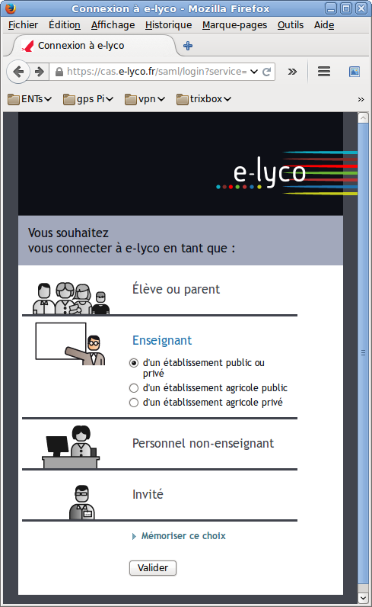
Windows
Une page est composée de façon hiérarchique.
Objet fenêtre

Slide 14
Document
Objet document

Slide 15
objets
forms
Objet formulaire

Slide 16
objets
Objets radio
Objet bouton

Slide 17
objets
L'accès se fait de façon hiérarchique.
window.document.forms["nomDuformulaire"].nomDeLélément
Exemple:
<html>
<body>
<form name="monForm">
<label for="idLogin">Votre login :</label>
<input type="text" name="login" id="idLogin" />
</form>
</body>
</html>
Pour chaque niveau il existe des méthodes et des attributs.
Si je souhaite avoir la valeur contenue dans le champ login du formulaire, j'utiliserai le code JavaScript suivant :
leLogin=window.document.forms["monForm"].login.value;

Slide 18
Les évènements
L'action sur un élément de la page se fait lors d'un événement particulier (clique de souris, changement de la valeur d'un champ, etc).
Voici quelques évènements possibles pour une page WEB :
Click (onClick)
Load (onLoad)
Unload (onUnload)
MouseOver (onMouseOver)
MouseOut (onMouseOut)
Focus (onFocus)
Change (onChange)
Select (onSelect)
Submit (onSubmit)

Slide 19
Les évènements
Pour qu'un objet réagisse à un événement, il faut lui associer une fonction de traitement. Exemple :
<html>
<head>
<title>TODO supply a title</title>
<meta charset="UTF-8">
<meta name="viewport" content="width=device-width, initial-scale=1.0">
<script src="mesFonctions.js"></script>
</head>
<body>
<form name="monForm">
<label for="idLogin">Votre login :</label>
<input type="text" name="login" id="idLogin" onchange="afficher();"/>
<input type="text" name="loginBis" id="idLoginBis"/>
</form>
</body>
</html>
Le fichier mesFonctions.js contient le code suivant :
function afficher()
{
window.document.forms["monForm"].loginBis.value =
window.document.forms["monForm"].login.value;
}

Slide 20
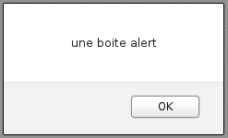
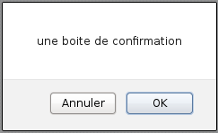
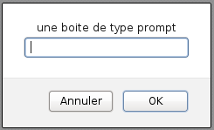
Les boîtes de dialogue
Il existe 3 types de boîtes de dialogue :
alert :
Affiche un message et un bouton ok
confirm :
Affiche un message et un bouton ok et annuler
prompt :
Affiche une zone de saisie et un bouton ok.
confirm retourne true ou false selon la réponse (ok ou annuler).
prompt retourne le message contenu dans la zone de saisie.

Slide 21

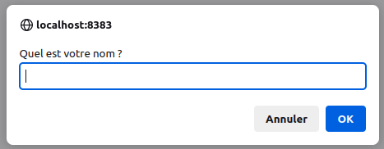
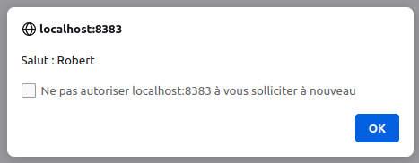
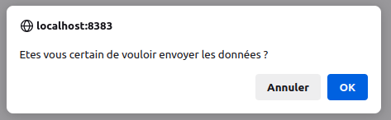
Les boîtes de dialogue
<html>
<head>
<title>TODO supply a title</title>
<meta charset="UTF-8">
<meta name="viewport" content="width=device-width, initial-scale=1.0">
<script src="mesFonctions.js"></script>
</head>
<body onload="demanderNom();">
<form name="monForm">
<label for="idLogin">Votre login :</label>
<input type="text" name="login" id="idLogin" onchange="afficher();"/>
<input type="button" value="envoyer" onclick="confirmer();"/>
</form>
</body>
</html>
function demanderNom() {
nom = prompt("Quel est votre nom ? ");
alert("Salut : " + nom);
}
function confirmer() {
envoyer = confirm("Etes vous certain de vouloir envoyer les données ? ") ;
if(envoyer === true) {
document.forms["monForm"].submit();
}
}

Slide 22
Accès aux éléments
La manière la plus simple pour avoir accès à un élément quelconque d'une page est d'utiliser son identifiant pour y accéder syntaxe
var obj = document.getElementById("idElement") ;
Il est possible d'avoir des informations et d'agir sur l'élément :
innerHTML : va recupérer/modifier le contenu HTML de l'élément
textContent : va recupérer/modifier le contenu de l'élément
nodeName : va recupérer le nom de l'élément
nodeType : va recupérer le type de l'élément
  1 : Element
  2 : Attribute
  3 : Text
  ...

Slide 23

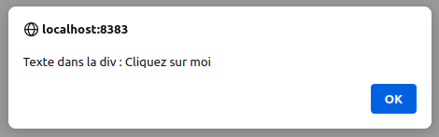
Accès aux élements
Index.html
<html>
<head>
<script src="mesFonctions.js"></script>
</head>
<body>
<div onclick="afficherInfo()" id="divClique">Cliquez sur moi</div>
</body>
</html>
MesFonctions.js
function afficherInfo()
{
var texteDeLaDiv = document.getElementById("divClique").textContent;
alert("Texte dans la div : " + texteDeLaDiv);
}

Slide 24
2ème partie JQuery

Slide 25
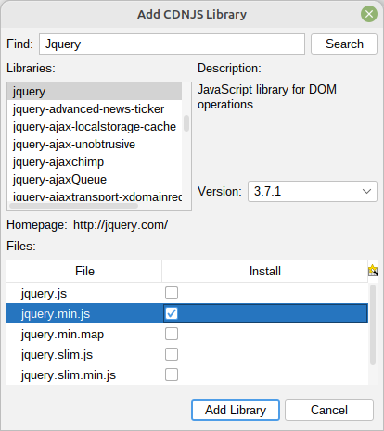
Définition
JQuery est une Bibliothèque javascript open-source et multiplateforme (cross-browser) dont la première version est sortie en janvier 2006.
Le principal auteur de cette bibliothèque est John Resig ( développeur d’outils JavaScript pour Mozilla Corporation).
Utilisation :
Après téléchargement :
A partir de Netbeans
Directement en ligne :
<script src="/chemin/vers/jQuery.js"></script>
<script src="https://ajax.googleapis.com/ajax/libs/jquery/3.7.1/jquery.min.js"></script>

Slide 26

Définition
JQuery permet de parcourir et manipuler très facilement l'arbre DOM des pages web.
Exemple :
Changer/ajouter les classes, les attributs du CSS...
créer des animations,
Gérer les événements javascript,
Faire des requêtes AJAX.

Slide 27
Fonctions anonymes
Les fonctions anonymes en JavaScript sont des fonctions qui n'ont pas de nom. Elles peuvent être utilisées partout où une fonction est attendue.
Ces fonctions sont souvent passées comme arguments à d'autres fonctions ou utilisées comme fonctions de rappel (callbacks).
$("div").click(function()
{
console.log("Bonjour du monde des fonctions anonymes !");
});
cliquer sur une balise div affichera "Bonjour du monde des fonctions anonymes !" dans la console de debug

Slide 28
Le point d’entrée d’un script
$(document).ready() est une méthode qui permet de s'assurer que la structure HTML du document est prête et que le DOM (Document Object Model) peut être manipulé.
C’est une manière sûre de s'assurer que votre code JavaScript ne s'exécute qu'après le chargement complet du DOM
$(document).ready(function()
{
// Ce code s'exécutera une fois que le DOM est prêt à être manipulé.
alert("Le document est prêt !");
});

Slide 29
  Accès aux éléments d'une page
Accès via l'id de l'élément : $('#nomID')
Accès via la classe css de l'élément : $('.nomClasse')
Accès via le nom de la balise : $('nomDeLaBalise')
Exemples :
$(this).hide() | Cache l’élément courant
$('p').hide() | Cache tous les éléments de type <p>
$('#test').hide() | Cache l’élément dont l’id est test
$('.test').hide() | Cache tous les éléments de type class="test"

Slide 30
  Accès aux éléments d'une page
Des sélecteurs spécifiques :
  $(':radio'), $(':header'), $(':first-child')
Des sélecteurs de filtrages :
  $(':checked'), $(':odd'), $(':visible')
  $(':contains(du texte)')
Des attributs
  $('a[href]'), $('a[href^=http://'), $('img[src$=.png]')

Slide 31
  Accès aux éléments d'une page
Selon le sélecteur, les méthodes des manipulations sont disponible avec éventuellement des arguments:
  css
  attr
  empty
  prop
  position
  val
  text
  ...
accesJQuerry.js
$(document).ready(function()
{
// l'élément ayant pou id "duTexte" prendra comme texte "un autre texte"
$("#duTexte").text("un autre texte");
// tous les boutons auront pour intitulé "un bouton"
$(":button").val("un bouton");
});

Slide 32


  Accès aux éléments d'une page
<!DOCTYPE html>
<html>
<head>
<title>page changée dynamiquement</title>
<meta charset="UTF-8">
<meta name="viewport" content="width=device-width, initial-scale=1.0">
<script src="js/libs/jquery/jquery.min.js"></script>
<script src="accesJQuerry.js"></script>
</head>
<body>
<div id="duTexte">du texte</div>
<form>
<input type="button" value="1"/>
<input type="button" value="2"/>
</form>
</body>
</html>
$(document).ready(function()
{
$("#duTexte").text("un autre texte");
$(":button").val("un bouton");
});

Slide 33
  Association élément/événement
Contrairement à la version javascript, on ne fait pas apparaître les événements géré dans le HTML.
On fait une association entre un élément et une fonction appelée dans le fichier .js.
Il existe 2 façons de procéder:
  Association statique
  (les éléments doivent exister "en dur" dans la page HTML).
  Association dynamique
  (Les éléments peuvent être générées au fur et à mesure de l'utilisation de la page HTML).

Slide 34
  Association élément/événement
Association statique.
<!DOCTYPE html>
<html>
<head>
<title>TODO supply a title</title>
<meta charset="UTF-8">
<meta name="viewport" content="width=device-width, initial-scale=1.0">
<script src="js/libs/jquery/jquery.min.js"></script>
<script src="accesJQuerry.js"></script>
</head>
<body>
<div id="duTexte">du texte</div>
<form>
<input type="button" value="1"/>
<input type="button" value="2"/>
</form>
</body>
</html>

Slide 35




  Association élément/événement
Association statique.
function changerCouleur()
{
$(this).css("background-color","red");
$("form").append("<input type=\"button\" value=\"3\"/>");
}
function afficherValeur()
{
var valBouton = $(this).val();
$("#duTexte").css("background-color","white");
$("#duTexte").css("color","red");
$("#duTexte").text(valBouton);
console.log(valBouton);
}
$(document).ready(function ()
{
$("#duTexte").click(changerCouleur) ;
$(":button").mouseover(afficherValeur);
});
accesjquery.js

Slide 36

  Association élément/événement
Association dynamique.
la méthode $(document).on() dans jQuery est utilisé pour attacher un ou plusieurs gestionnaires d'événements à l'élément sélectionné.
$(document).on(event, selector, data, function) ;
event : Chaîne contenant un ou plusieurs types d'événements, comme "click" ou "submit", séparés par des espaces.
selector : (Optionnel) Chaîne contenant un sélecteur pour filtrer les éléments descendants qui déclenchent l'événement.
data : (Optionnel) Données supplémentaires à passer à la fonction gestionnaire d'événements
function : Fonction à exécuter quand l'événement est déclenché.
$(document).ready(function ()
{
$("#duTexte").click(changerCouleur) ;
$(document).on("mouseover", ":button", afficherValeur);
});

Slide 37
Javascript "pur" vs JQuery
Tout ce que permet la bibliothèque JQuery est faisable en Javascript "pur", Aussi appelé Vanilla JS
Vanilla JS | JQuery
document.addEventListener("DOMContentLoaded", function() { // code }); | $(document).ready(function() { // code });
[ ].forEach.call(document.querySelectorAll('a'), function(el) { el.addEventListener('click', function() { // code… }) }) | $('a').click(function() { // code… })
var divs = document.querySelectorAll("div"); | var divs = $("div");

Slide 38
Conclusion
jQuery est un framework complet et facile à utiliser
Bibliothèque légère à charger
Simplifie la syntaxe d’accès au DOM
UI et nombreux plug-ins complémentaires
Liens utiles :
http://www.w3schools.com/jquery/default.asp
http://jquery.com/
http://api.jquery.com/
http://jqueryui.com/
http://plugins.jquery.com/

